Slide 1
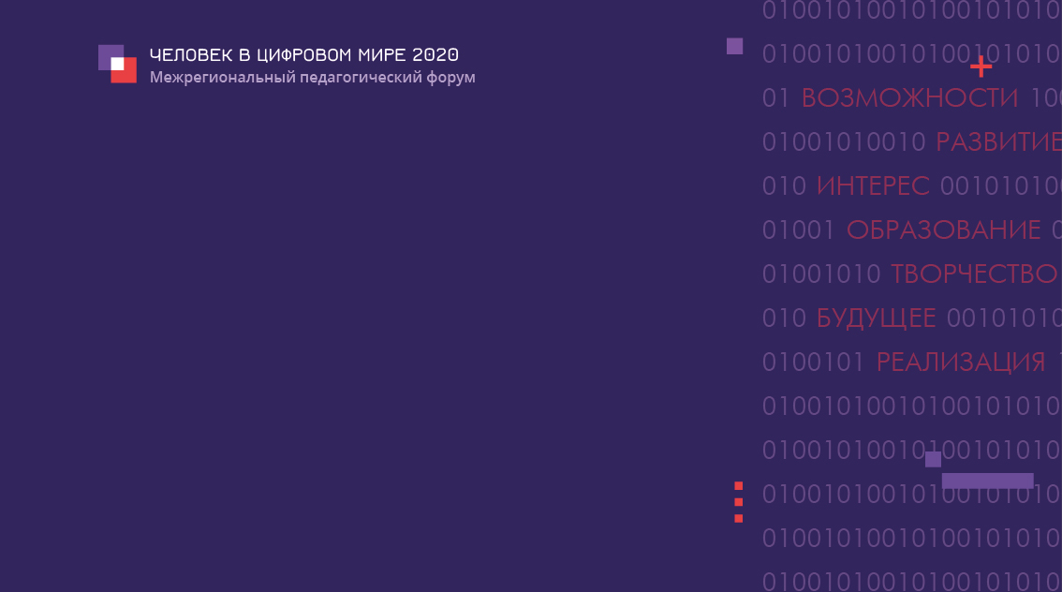


Психолого-педагогическое сопровождение ДО
2020
Е.Л. Кудрявцева
24 августа – 10 сентября
К.п.н., PhD, ЕИ КФУ – IB – Mesto int.
25 / 08
#ито39

Slide 2
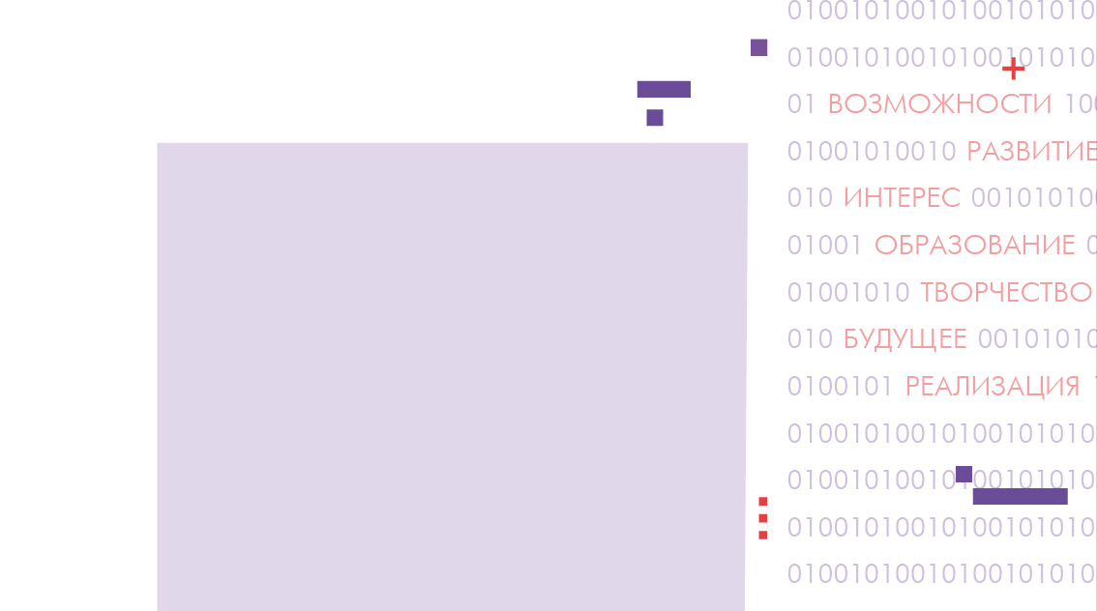
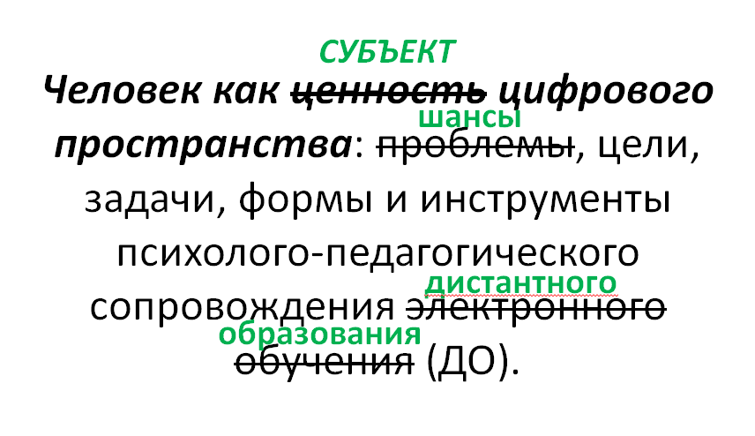
Что такое дистант?
Это не просто обучение при помощи средств ТСО («электронное обучение»). Это образование длиною в жизнь: идти вслед за техническим прогрессом как нормой жизни, новым измерением.
Особенность дистанта: в использовании в режиме реального времени средств опосредованной коммуникации (гаджеты и РС с соотв.программами). Т.е. живое общение вне прямого физического контакта.
Отличия от классного обучения: невозможность быстро передать реальный объект (только виртуальную копию объекта) и невозможность реализовать контрольно- регулирующие функции в привычном формате (только в формах дистанта).
Абсолютная прозрачность процессов и участников для всех (видео-трансляция, возможны запись и скрин-шоты…) – «прозрачный учитель» и «прозрачный ученик».
2020
24 августа – 10 сентября
#ито39

Slide 3
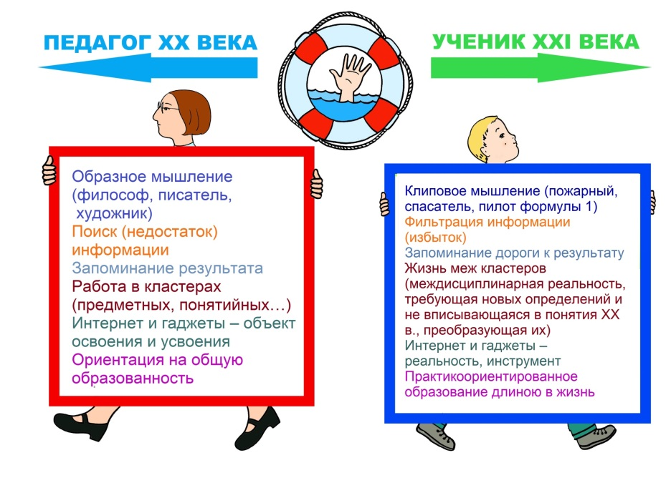
Дистант – навсегда!
2020
Интенсивность обучения на первом этапе, привыкания к дистанту, падает; затем при правильном подходе – растет.
Основное требование к педагогу – мобильность и владение инструментами именно дистанционного образования (понимание, что это надолго, а не только переходный момент на срок небольшого карантина).
24 августа – 10 сентября
#ито39

Slide 4
Субъект в дистанте
Субъектная функция ученика, родителя и учителя.
Основа - осознанность и самомотивация.
Осознанность прав, возможностей и ответственности. Например - родители организационная ответственность (организовать рабочее место и распечатку материалов, план дня ребенка с учетом дистанта). Педагоги - образовательная тьюторская ответственность (подготовка материалов, открытие доступа к ним родителям и ученикам, проведение занятие, рефлексия по его итогам). Дети - организационно-образовательная ответственность (организация себя и работа на уроке). Выбор платформы и др.каналов связи - общее право всех субъектов, дающее возможность комфортной коммуникации.
Все это всем субъектам нужно помочь понять и реализовать - для этого в организации должен быть единый куратор дистанта с компетенциями как менеджера образовательного процесса, так и технического администратора системы zoom или moodle..., выбранной субъектами. Система для всей школы должна быть единой!
2020
24 августа – 10 сентября
#ито39

Slide 5
Субъект в дистанте
Субъектная функция ученика, родителя и учителя.
Основа - осознанность и самомотивация.
Субъектность предполагает также изменение объема контрольной функции в сторону самоконтроля каждого субъекта: никаких домашних работ с ежедневной сдачей, никаких требований от педагога 3 оценок на ученика за неделю... Нормы дистанта - нормы индивидуальной ответственности. Это должен понимать не только субъект-участник, но и наблюдающий директор и др.органы управления образованием.
Субъектность как возможности в выборе форм, материалов, инструментов..., мотивирующих всех к продолжению процесса. То есть специфических для дистанта! Пдф страницы учебника, отправленный родителям на распечатку, от руки заполненный детьми и сканом возвращенный педагогу на проверку - демотиватор для всех, так как не является элементом дистанта!
2020
24 августа – 10 сентября
#ито39

Slide 6

Психологическая поддержка
В условиях до =
! Не избыточная
Информационная, и.- мотивационная
Мотивационная
Техническая, материально-
Методическая
Информационная поддержка – регулярная, не спам и не избыточная, строго канализируемая (что важно для педагогов, что для родителей, …).
Установить нормы, сроки и объемы сообщений (не чаще 1 раза в день, с 18 до 20 ч., не более 3 пунктов по 2 предложения каждое, не более 1 прицепки на 1/3 страницы к каждому пункту). Материал для распечаток – минимален (не более 10 страниц на ученика по всем предметам), 1 раз в неделю на всю неделю (оптимально – в субботу на след. неделю) – отправляется тех.админом (собирающим его со всех педагогов в единый файл).
2020
24 августа – 10 сентября
#ито39

Slide 7
Психологическая поддержка
В условиях до =
! Не избыточная
Информационная, и.-мотивационная
Мотивационная
Техническая, материально-
Методическая
Мотивационная поддержка (мотивация) учащихся – в принятии вместе с ними, а не вместо них норм дистантной коммуникации и соблюдении этих норм (педагог и родители на равных с детьми – участники процесса, не супервизоры и не боги!). А также – в чередовании работы с педагогом и работы в группах учеников онлайн во внеурочное время (социализация онлайн).
Круглые столы для педагогов И родителей для обсуждения реально существующих точек роста (слово «проблема» - табу!); формирования решений, фиксации их и реализации их (решения для дистанта могут приниматься только самим участниками дистанта; внешние наблюдатели могут лишь выдвигать предложения!)
2020
24 августа – 10 сентября
#ито39

Slide 8
Психологическая поддержка
В условиях до =
! Не избыточная
Информационная, и.-мотивационная
Мотивационная
Техническая, материально-
Методическая
ТЕХНИЧЕСКАЯ ПОДДЕРЖКА – СНЯТЬ С ПЕДАГОГОВ ВСЮ ТЕХНИЧЕСКУЮ НАГРУЗКУ (см. выше – администратор дистанта/тех.админ, отвечающий за технические вопросы, расписание часов, налаживание информирования детей и родителей, сбор материала для рассылки и осуществление рассылок…)
Поддержка материалами и инструментами (создание облака ресурсов, строго структурированного и систематизированного – для педагогов).
ВСЁ В ОДНОЙ РУКЕ – напр., moodle.org (беспл.)
Техническая (материально-техническая) поддержка семей низкого соцстатуса (низкого образовательного статуса), семей с возрастными родителями и возрастных педагогов без опыта работы в онлайн-пространстве (например, путем прикрепления более сильного ученика или педагога как тьютора)
2020
24 августа – 10 сентября
#ито39

Slide 9
Психологическая поддержка
В условиях до =
! Не избыточная
Информационная, и.-мотивационная
Мотивационная
Техническая, материально-
Методическая
Методическая поддержка - приглашение экспертов с многолетним опытом дистанта для целенаправленного регулярного обучения, консультирования и др. сопровождения педагогов (внутри- и междисциплинарного)
Создание методобъединений по дисциплинам (встречи онлайн не чаще 1 раза в 2 недели!) и по классам, в которых работают педагоги (встречи не чаще 1 раза в месяц). Все срочное – в соотв. чате методобъединения.
2020
24 августа – 10 сентября
#ито39

Slide 10

Проектирование личностно-развивающей образовательной среды в условиях ДО
Среда дома (места постоянного нахождения ученика, учителя, родителя – развиваться должны все субъекты, а не только ученик!)
Среда онлайн – ВСЁ В ОДНОЙ РУКЕ (канал(ы) связи, облачные хранилища материалов и ресурсов, инструменты дистанта)
Материалы для дистанта (отправляемые педагогом, взятые из сети и созданные учениками)
Что составляет образовательную среду в условиях дистанта?
2020
24 августа – 10 сентября
#ито39

Slide 11
Требования к среде
  ВСЁ В ОДНОЙ РУКЕ (moodle)
  Минимальный объем единицы трансляции
  Четкая единая структура (система единиц) в логике темы/предмета
  Никаких лишних «украшающих» элементов – перегруз, отвлечение и переключение внимания
  Текстовая и визуальная составляющие в гармонии друг с другом и с каналом трансляции
  Не пытаться оффлайн-материалы путем фотографирования и сканирования переносить в онлайн
Учет специфики дистанта в трансляции материалов
2020
24 августа – 10 сентября
#ито39

Slide 12
Требования к среде
Учет специфики дистанта в инструментах
  ВСЁ В ОДНОЙ РУКЕ (все инструменты завязаны на единую платформу – всей школы, например moodle)
  Выбор минимального обязательного набора инструментов (цель – не продемонстрировать, сколько знаем новых инструментов; а оптимально использовать наиболее подходящие именно для данного предмета)
  Свободное владение инструментами всеми субъектами
2020
24 августа – 10 сентября
#ито39

Slide 13
Требования к среде
      Комфортная минималистичность – основа реальной среды при дистанте (все необходимое вкл. воду/кофе/чай, ручки, фломастеры, бумагу… рядом; все лишнее убрано из зоны доступа; принтер – в каждом доме?)
      Помнить, что оффлайн-среда – личное пространство ученика/педагога и не обсуждается (может быть скрыто заставкой зума…)
  Учет дистанта в оффлайн-среде вокруг ученика и педагога
2020
24 августа – 10 сентября
#ито39

Slide 14
  Гармоничная, системная (субъектно-ориентированная) организация процессов, материалов и инструментов при работе онлайн как раз и является той самой гармонизирующей, позитивно развивающей и психологически поддерживающей всех субъектов ДО средой.
СПАСИБО!
2020
FB: Katja Ivash
FB: Группа «Игровые технологии и игропедагогика»
Youtube канал «Сказкотека»
24 августа – 10 сентября
ekoudrjavtseva@yahoo.de
http://bilingual-online.net
#ито39

